Slide 1

Прикладные протоколы стека TCP/IP

Slide 2
Протоколы семейства TCP/IP
7
I
DNS-адреса
HTTP
SNMP
Telnet
SSH
SMTP
DNS
6
5
II
IP-адреса
TCP
UDP
4
3
IP
DHCP
ARP
OSPF
Routing:
OSPF, RIP, EIGRP
III
ICMP
2
IV
MAC адреса
Не регламентируется
1
Ethernet, Token Ring, FDDI, X.25, SLIP, PPP
Уровни модели OSI
Уровни стека TCP/IP

Slide 3
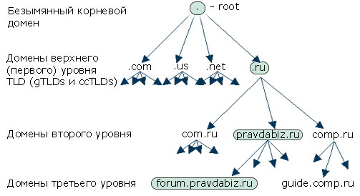
Система DNS
Domain Name System – Система Доменных Имён
Символьные имена (адреса)
Преобразование в обе стороны: IP ⬄ name
Структура противоположна структуре IP-адреса
Иерархическая древовидная структура
Разделение ответственности
Уникальность
Домен – совокупность имён
Файл hosts
Unix: /etc/hosts
Windows: %windir%\System32\drivers\etc\hosts
Только для маленьких статичных сетей

Slide 4
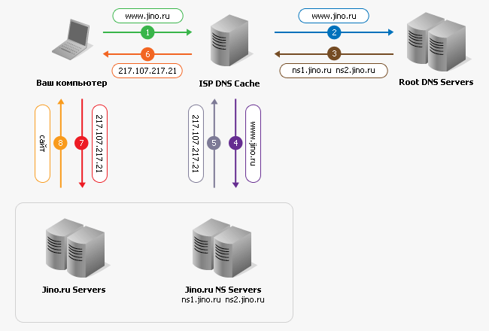
Схема работы DNS
1984
RFC 882, 883
Широковещательный способ
Специализированные сервера
Распределённая БД
Домен – поддомены = зона
Корневые сервера
Метод доступа
Рекурсивный (клиенты)
Нерекурсивный (сервера)
Кеширование
Google Public DNS
8.8.8.8
8.8.4.4

Slide 5
Зоны DNS
C:\>nslookup my.urfu.ru
Server: t04-505-pdc-pri.at.urfu.ru
Address: 10.98.241.10
Name: my.urfu.ru
Address: 212.193.82.142
Прямая
Name ➔ IP
my.urfu.ru = 212.193.82.142
C:\>nslookup
Default Server: t04-505-pdc-pri.at.urfu.ru
Address: 10.98.241.10
> set querytype=ptr
> 6.163.193.212.in-addr.arpa
Server: t04-505-pdc-pri.at.urfu.ru
Address: 10.98.241.10
Non-authoritative answer:
6.163.193.212.in-addr.arpa name = e1.ru
Не обязаны совпадать
Иногда не совпадают
Почти всегда!
Обратная
IP ➔ Name
212.6.163.193 = e1.ru

Slide 6


Протокол DNS
UDP
Порт: 53
TCP
ns.
ns.urfu.ru
Resolver
Resolver
ns.e1.ru

Slide 7
Прикладные протоколы
Удалённый доступ
Telnet, порт 23
SSH, порт 22
RDP, порт 3389
VNC, порт 5500
Передача данных
Почта
SMTP, 25
POP3, 110
IMAP, 143
Exchange
WWW
HTTP, 80
HTTPS, 443
FTP, порт 21
Служебные
Прокси
HTTP, 3128
Socks, 1080
UDP
TCP
Служебные протоколы
DNS, порт 53
NTP, порт 123
Multimedia
RTP, динамический порт

Slide 8
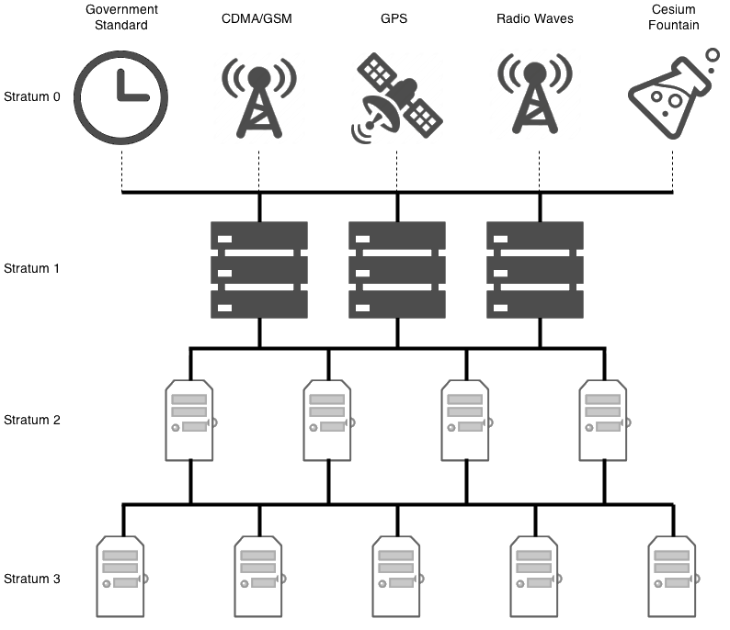
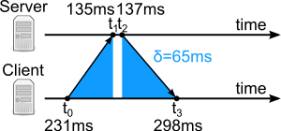
NTP
Точное время
UDP/123

Slide 9
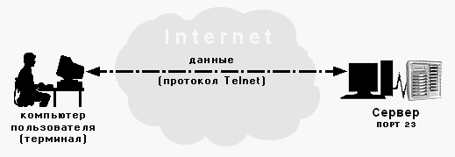
telnet
TCP/23
Первоначально UNIX
Практически все устройства
Даже Windows
Термины
Консоль / Console
Терминал
TTY / VTY

Slide 10
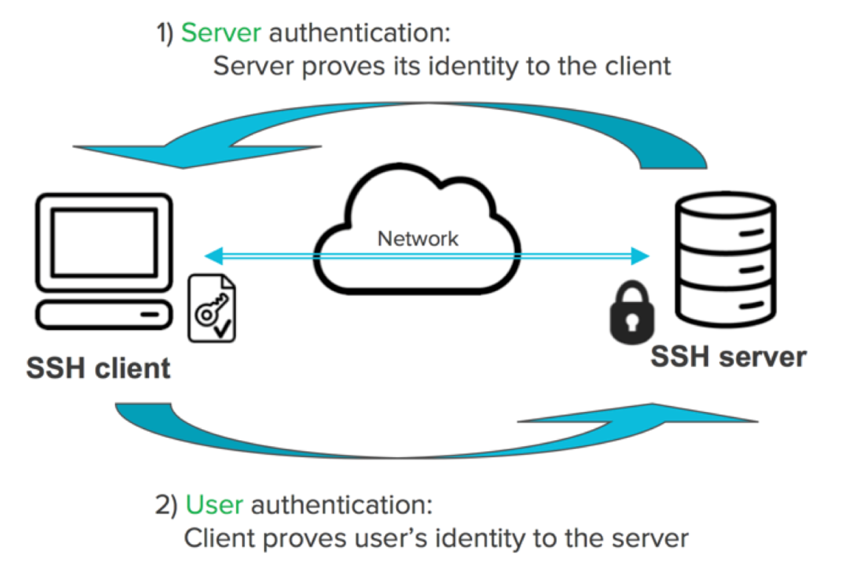

SSH: Secure SHell
TCP/22
Зашифрованный telnet
Стандарт де-факто
Кроме Windows
PuTTY
Дополнительные свойства
Авторизация по ключам
Ассиметричная криптография
Проверка подлинности
Сервера
Клиента
Проброс трафика
Проброс экрана (X11)
Любые приложения

Slide 11
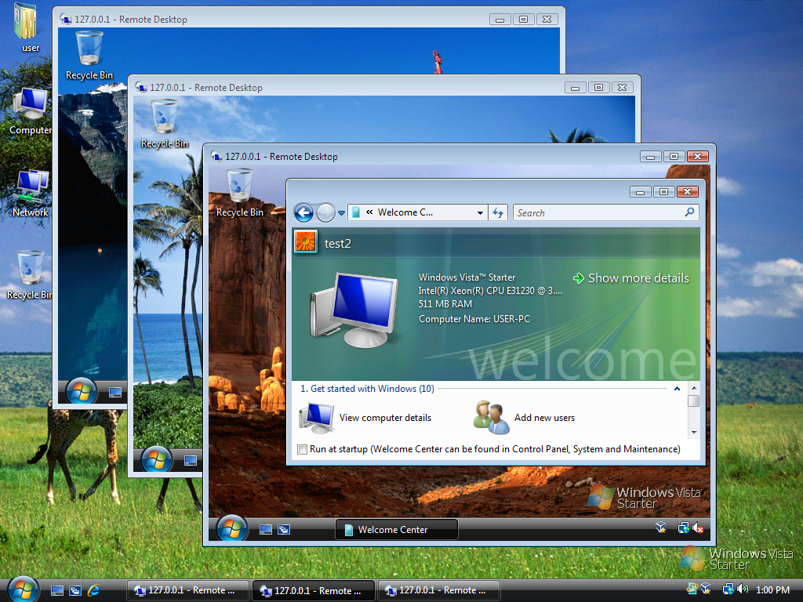
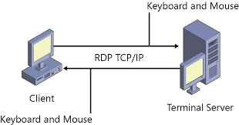

Remote Desktop Protocol
TCP/3389
Microsoft way
Рабочий стол
Много имён
RDP
Терминальный сервер

Slide 12

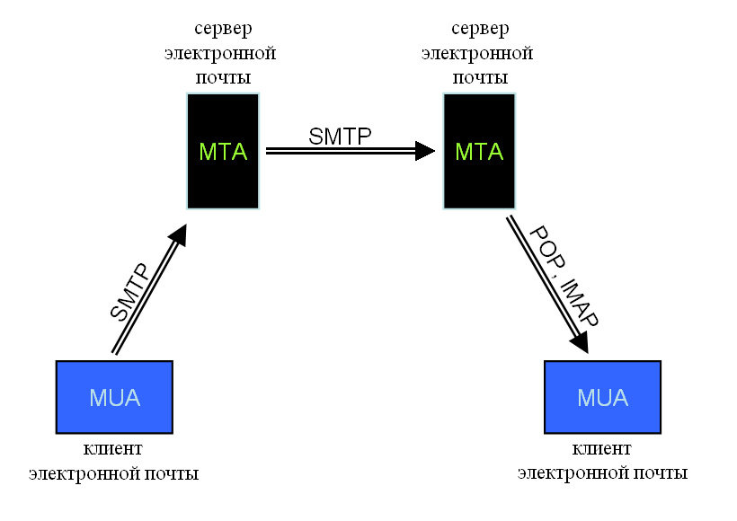
Электронная почта
Одна из первых технологий
1965
Задолго до TCP/IP
Разные системы
UUCP
Netmail, Fidonet
X.400 в сетях X.25
Спам!
Клиент-сервер
Две группы протоколов
Отправка: SMTP, 25
Получение
POP3, 110
IMAP, 143

Slide 13
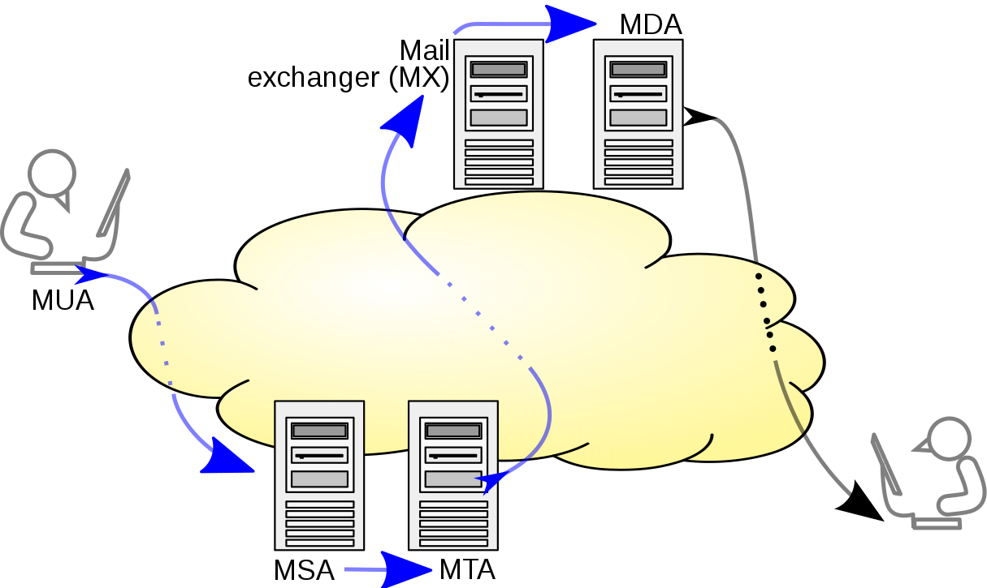
SMTP: отправка почты
TCP/25
Без авторизации
Добавлена позже
Формат сообщения
Заголовки
Тело письма / body

Slide 14
SMTP
220 mail.company.tld ESMTP is glad to see you!
HELO
250 domain name should be qualified
MAIL FROM: <someusername@somecompany.ru>
250 someusername@somecompany.ru sender accepted
RCPT TO: <user1@company.tld>
250 user1@company.tld ok
RCPT TO: <user2@company.tld>
550 user2@company.tld unknown user account
DATA
354 Enter mail, end with "." on a line by itself
From: Some User <someusername@somecompany.ru>
To: User1 <user1@company.tld>
Subject: tema
Content-Type: text/plain
Hi!
.
250 769947 message accepted for delivery
QUIT
221 mail.company.tld CommuniGate Pro SMTP closing connection

Slide 15
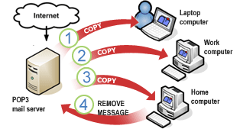
POP3/IMAP: получение почты
TCP/110
Авторизация
Разные методы
Открытый пароль
Зашифрованный пароль
Тот же формат сообщения
Заголовки
Тело письма / body
Операции
Авторизация
Список сообщений
Просмотр сообщения
Удаление сообщения
Прочее

Slide 16
POP3
S: +OK POP3 server ready 1896.697170952@dbc.mtview.ca.us
C: USER mrose
S +OK User accepted
C: PASS mrosepassword
S +OK Pass accepted
C: STAT
S: +OK 2 320
C: LIST
S: +OK 2 messages (320 octets)
S: 1 120
S: 2 200
S: .
C: RETR 1
S: +OK 120 octets
S: <сервер передаёт сообщение 1>
S: .
C: DELE 1
S: +OK message 1 deleted
C: RETR 2
S: +OK 200 octets
S: <сервер передаёт сообщение 2>
S: .
C: DELE 2
S: +OK message 2 deleted
C: QUIT
S: +OK dewey POP3 server signing off (maildrop empty)

Slide 17
FTP
TCP/21
1971
220 FTP server ready.
USER anonymous
230 Login successful.
PASV
227 Entering Passive Mode (192,168,254,253,233,92)
LIST
150 Here comes the directory listing.
226 Directory send OK.
CWD incoming
250 Directory successfully changed.
PASV
227 Entering Passive Mode (192,168,254,253,207,56)
STOR example.avi
150 Ok to send data.
226 File receive OK.
QUIT
221 Goodbye.

Slide 18

HTTP
TCP/80
HTTPS, TCP/443
1991
Тим Бернерс-Ли
Любые данные / Любой формат
HTML
HyperText Markup Language

Slide 19
HTTP
GET /wiki/страница HTTP/1.1
Host: ru.wikipedia.org
User-Agent: Mozilla/5.0 (X11; U; Linux i686; ru; rv:1.9b5) Gecko/2008050509 Firefox/3.0b5
Accept: text/html
Connection: close
HTTP/1.1 200 OK
Date: Wed, 11 Feb 2009 11:20:59 GMT
Server: Apache
X-Powered-By: PHP/5.2.4-2ubuntu5wm1
Last-Modified: Wed, 11 Feb 2009 11:20:59 GMT
Content-Language: ru
Content-Type: text/html; charset=utf-8
Content-Length: 1234
Connection: close
<DOCTYPE html>
<html>
…

